Slide 1
Альфа-Маршрут
Персональные рекомендации
для задач предпринимателя
Hack&Change 2026. Web/AI от Альфа-Банка. Трек 1
github.com/Makasinnnnnn/HackAndChange
Проверка: docker compose up --build
Открыть localhost:3080 и выбрать сценарий кофейни
Версия 1.2.3, 14 ноября 2026. 150 новых запросов проверены агентом.
Независимая экспертная оценка и бизнес-эффект ещё не измерены.
Notes:
Название команды и участников владелец ещё не указал; не выдумывать. Репозиторий содержит код и инструкции. Комплект технически подготовлен; отправляет участник команды. PDF кейса, с. 7 и 9.

Slide 2
Задача предпринимателя определяет формат обучения
Новичок открывает дело
Нужны вводный материал и понятный первый шаг. Длинная обязательная анкета мешает начать.
Владелец решает срочную проблему
Нужен шаблон или короткая инструкция. Большой курс может быть неуместен первым.
Бизнес-цели: конверсия в покупку обучения и число активных дней.
Проверяем влияние экспериментом после внедрения.
02
Notes:
Источник: оригинальный PDF кейса, с. 4–5. Бизнес-эффект является гипотезой, а не измеренным результатом.

Slide 3
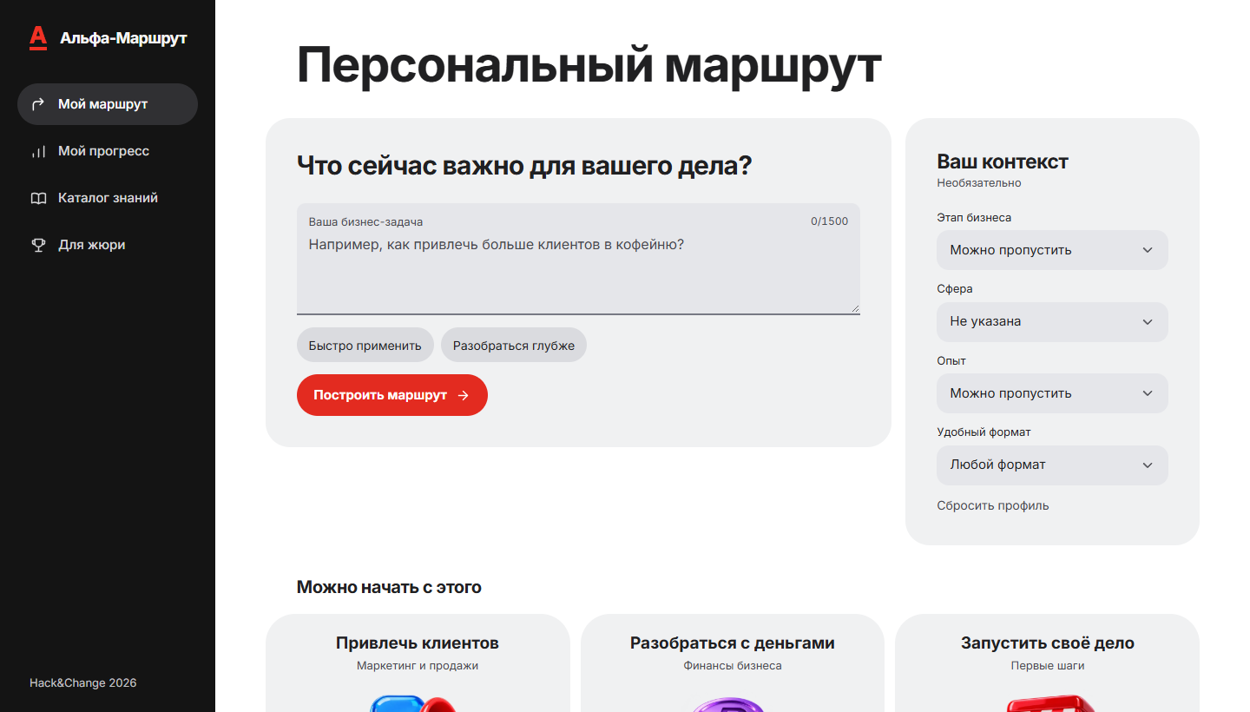
Задача и контекст в одном экране
Анкета необязательна. Основной сценарий работает без API-ключей.
03
Notes:
Скриншот локального приложения. DEMO: 36 авторских синтетических материалов, не действующий каталог Альфа-Курса.

Slide 4
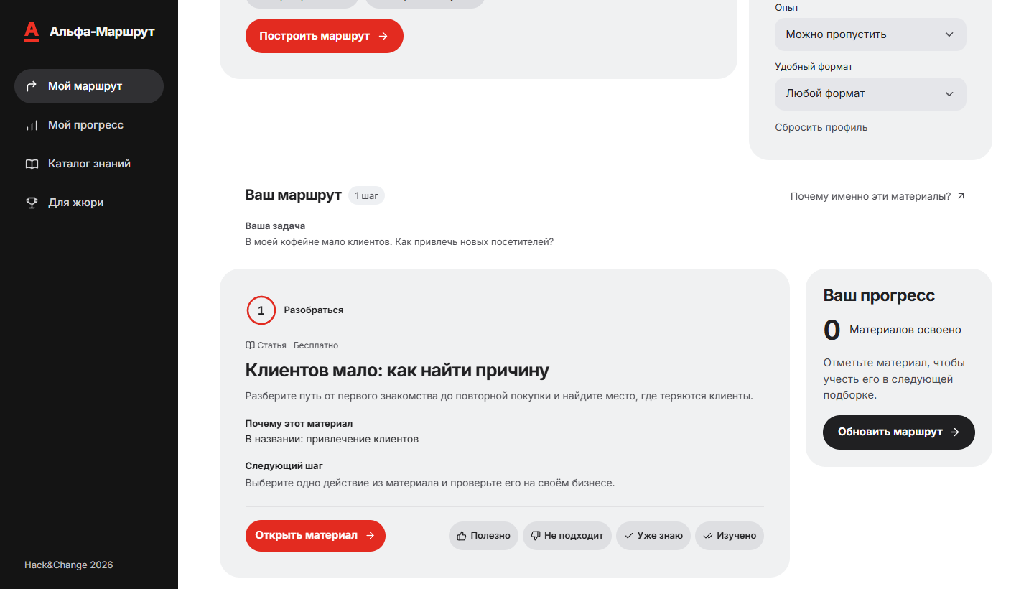
Рекомендация содержит объяснение и действие
04
Notes:
Скриншот реальной выдачи на синтетическом каталоге. Порядок рассчитывается алгоритмом. Это не доказательство бизнес-эффекта.

Slide 5
Данные проходят отдельную проверку доступа
62
102 128
таблицы в исходной базе
строк проверены восстановлением
1 473 материала после фильтров и удаления дублей
NULL Courses.Cost означает нулевую цену, подписочный доступ сохраняется.
Закрытые уроки, IP и пользовательские записи не попадают в каталог API.
У 507 материалов путь к источнику пока не подтверждён.
05
Notes:
Фактический аудит .backup от 12.11.2026. 62 таблицы и 102128 строк. Импорт 1476 строк метаданных, после дедупликации 1473. Источник: docs/data-audit.md.

Slide 6
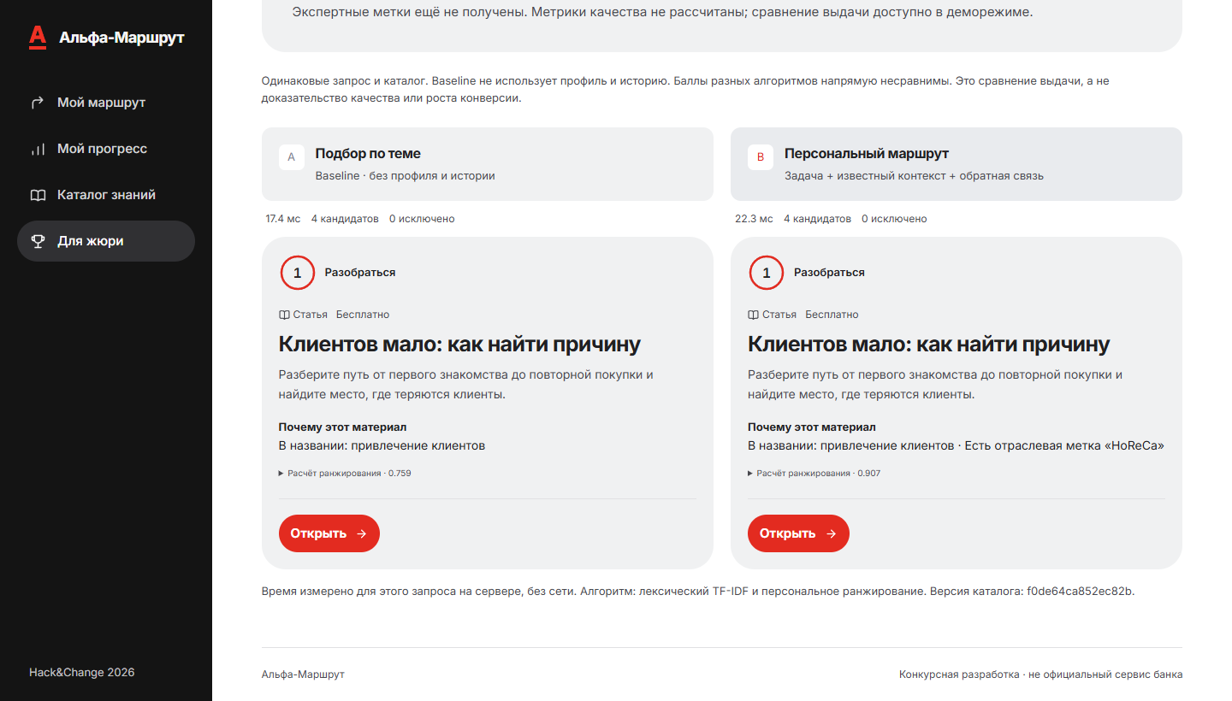
Baseline и персональный маршрут рассчитываются отдельно
150 новых запросов и 120 прежних: регрессионная проверка агентом. Это инженерный аудит, не независимая оценка качества.
06
Notes:
150 новых запросов: 30 ситуаций × 5 сфер. Агент просмотрел все150 ID и231 карточку по кратким метаданным:80 useful,50 partial,15 coverage_gap,5 clarification. Набор использован в настройке, не независимая разметка. Повторены120 прежних запросов. Human labels=0; превосходство и конверсия не измерены. docs/audit-natural-150.md.

Slide 7
Подбор учитывает задачу и её ограничения
Задача и ограничения до поиска
Проверяем отрасль и действие до поиска. Затем TF-IDF и локальная E5; общая тема каталога не заменяет совпадение задачи.
Порядок и покрытие составной задачи
Профиль и feedback меняют порядок подтверждённых кандидатов. Составную задачу покрываем разными материалами; до трёх сильных позиций.
Qwen 1.5B уточняет задачу локально, с подтверждением пользователя.
Явные ограничения сохраняются; при отсутствии материала есть уточнение.
07
Notes:
Pipeline v7: intent, eligibility, index, ranking, explanation, policy и контролируемые task families. Жёсткие ограничения общие с baseline; E5/личные веса/feedback/покрытие составной задачи — personal. Лексический режим поддерживается. LLM не получает каталог/историю. docs/recommendation-pipeline.md.

Slide 8
Приложение запускается через Docker
Next.js и FastAPI
Браузер обращается к одному origin. API хранит профиль и отметки в отдельном PostgreSQL приложения.
DEMO и FULL
DEMO содержит авторские примеры. FULL читает локальные метаданные через read-only mount, без дампа в образе.
155 тестов Python и 32 браузерных проверок прошли.
DEMO работает без дампа, API-ключей и локальных моделей.
08
Notes:
Проверки от 14.11.2026: 155 pytest с реальной локальной E5, 32 desktop/mobile Playwright, production Docker build, FULL и DEMO smoke. Аудит npm и Python(OSV): известных уязвимостей не найдено, это не полный security audit. Инструкция README и docs/submission.md.

Slide 9
Проверка эффекта после внедрения
Контрольная и экспериментальная группы
Рандомизация по пользователю. A: подбор по теме. B: персональные рекомендации и маршрут.
Основная метрика
Покупка образовательного продукта за заранее выбранное окно после включения в эксперимент.
Дополнительно: активные дни, начало обучения и следующий шаг.
Ограничения: ошибки, задержки и негативная обратная связь.
Размер выборки рассчитываем до запуска по базовой конверсии и MDE.
09
Notes:
План эксперимента: docs/product-metrics.md. Конверсия, эффект, размер выборки и сроки пока не измерены. Нужны базовая конверсия, MDE и интеграция событий покупки.

